Slide 1
Poluição da Água
Bárbara Esther , Brenda Stefany &
Jéssica Costa n°03,07,20
1°A Biologia Marcos Proença

Slide 2
Índice
Introdução 1
Poluição da Água 2,6
A Água no Brasil 7
Poluição das Águas 8,9,10,11
(Industrial,Agrícolas,Esgoto, Derramamento de Petróleo)
Desperdício de Água 12,13,14
Conclusão 15

Slide 3
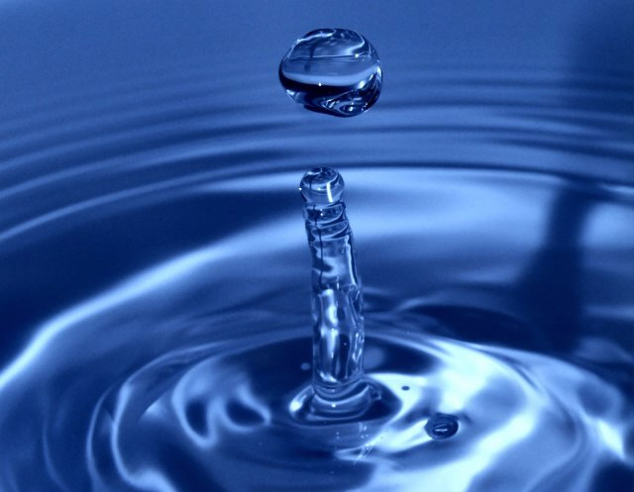
Poluição da água
A água tem várias fontes de poluição. A maior delas está nas cidades. A falta de saneamento básico contribui para que grande parte do esgoto das casas e das indústrias seja jogado nos rios e córregos. Muitas das estações de tratamento de esgoto descartam o lixo produzido diretamente nas águas correntes
Os lixos dos aterros municipais quando vazam acabam indo para as águas subterrâneas. Produtos químicos usados nas casas e apartamentos como solventes de tinta e limpadores de forno são jogados no lixo ou no esgoto. De uma maneira ou de outra acabam sempre indo parar na água que abastece as cidades.
A chuva ácida é outra das grandes fontes de poluição da água. Sua capacidade de destruição é tão grande que chega a acabar com a vida aquática.
Os produtos agrotóxicos usados nas lavouras infiltram-se no solo e escorrem para os rios, lagos e até às águas subterrâneas

Slide 4
A água é geralmente considerada poluída quando está impregnada de contaminantes antropogênicos, não podendo, assim, ser utilizada para nenhum fim de consumo estritamente humano, como água potável ou para banho, ou então quando sofre uma radical perda de capacidade de sustento de comunidades bióticas (capacidade de abrigar peixes, por exemplo). Fenômenos naturais, como erupções vulcânicas, algas marinhas, tempestades e terremotos são causa de uma alteração da qualidade da água disponível e em sua condição no ecossistema.
Há três formas principais de contaminação de um corpo ou curso de água, a forma química, a física e a biológica:

Slide 5
a forma química altera a composição da água e com esta reagem;
a forma física, ao contrário da química, não reage com a água, porém afeta negativamente a vida daquele ecossistema;
a forma biológica, consiste na introdução de organismos ou micro organismos estranhos àquele ecossistema, ou então no aumento danoso de determinado organismo ou micro organismo já existente.

Slide 6
Além das formas, temos duas categorias de como pode se dar a poluição:
a) poluição localizada, onde a fonte de poluição origina-se de um ponto específico, como por exemplo, uma vala ou um cano. Exemplos de tal forma são o despejo de impurezas, por parte de uma estação de tratamentos residuais, por parte de uma empresa ou então por meio de um bueiro.
b) poluição não localizada é uma forma de contaminação difusa que não possui origem numa única fonte. É geralmente o resultado de acumulação do agente poluidor em uma área ampla. A água da chuva recolhida de áreas industriais e urbanas, estradas bem como sua consequente utilização é geralmente categorizada como poluição não localizada.
Como principais contaminantes da água, pode-se citar:

Slide 7
elementos que contenham CO2 em excesso (como fumaça industrial, por exemplo)
contaminação térmica
substâncias tóxicas
agentes tensoativos
compostos orgânicos biodegradáveis
agentes patogênicos
partículas sólidas
nutrientes em excessos (eutrofização)
substâncias radioativas
Como recurso hídrico indispensável, torna-se cada vez mais importante a conscientização sobre a melhor forma de tratamento da água como sustentáculo da vida no planeta. Ainda mais se pensarmos que a maioria das comunidades espalhadas pelo planeta possuem pouca consciência sobre a melhor forma de tratamento de um de seus recursos mais importantes.

Slide 8
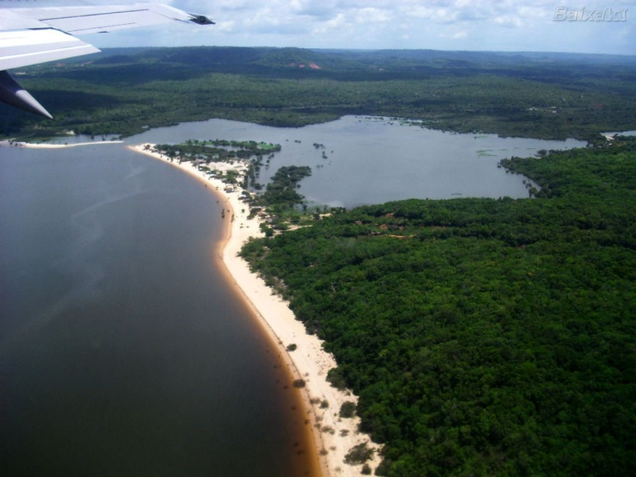
A água no Brasil
O Brasil é um país privilegiado no que diz respeito à quantidade de água. Tem a maior reserva de água doce da Terra, ou seja 12% do total mundial. Sua distribuição, porém, não é uniforme em todo o território nacional.
A Amazônia, por exemplo,
é uma região que detém a
maior bacia fluvial do mundo.

Slide 9
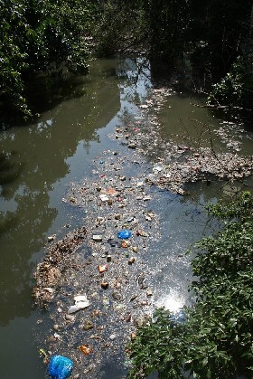
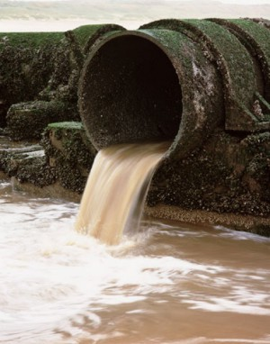
Poluição das águas
A poluição das águas é proveniente de várias origens, dentre muitas as principais são:

Slide 10
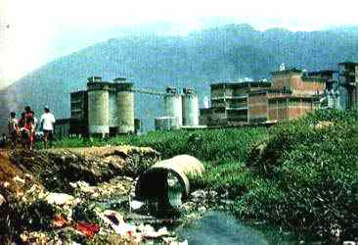
Poluição Industrial
A maioria das indústrias não faz o tratamento de seus dejetos, assim são conduzidos à natureza sem maiores cuidados, quase sempre são escoados para rios e lagos, como são produtos químicos deixam um rasto de destruição ambiental em plantas e animais.

Slide 11
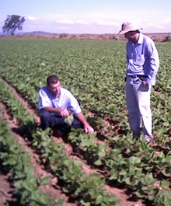
Insumos Agrícolas
Na atividade agrícola são usados diversos agrotóxicos e fertilizantes, porém, além de matar pragas e adubar o solo, esses elementos químicos favorecem a contaminação dos mananciais.

Slide 12
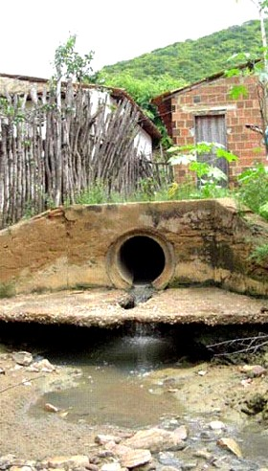
Esgoto
Esse tipo de poluição das águas acontece, muitas vezes, pela omissão do Estado que não disponibiliza tratamento de esgoto à sua população, com isso todos os dejetos de origem humana são despejados diariamente em rios e lagos.

Slide 13
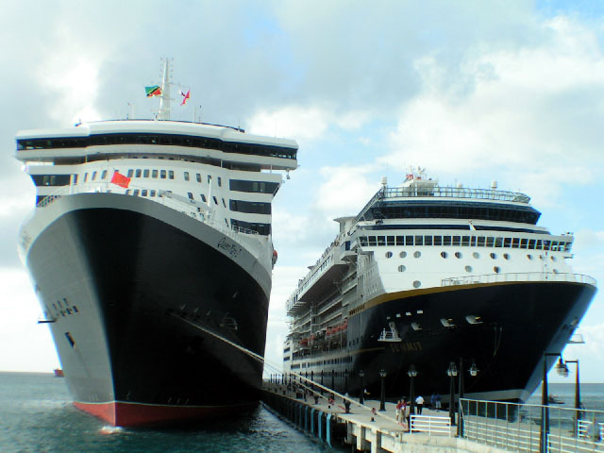
Derramamento de Petróleo
No mundo os desastres ecológicos pelo derramamento de petróleo acontecem freqüentemente. E o petróleo tem efeitos terríveis sobre o meio ambiente marinho. Esses derramamentos ocorrem através dos acidentes com os navios petroleiros.

Slide 14
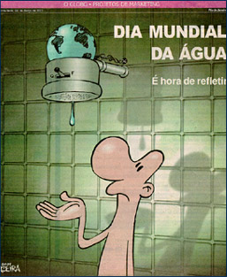
Desperdício de Água
Entre a captação de fontes de abastecimento até a torneira do consumidor final, o Brasil perde grande quantidade de água nos processos de tratamento e distribuição. Segundo dados do estudo “Atlas do Saneamento 2011”, realizado pelo IBGE (Brasileiro de Geografia e Estatística), em cada dez municípios, seis com mais de 100.000 habitantes registraram perdas de volume de água entre 20 a 50%.
Esse percentual de perda ficou em 20% em cidades com menos de 100.000 habitantes. No início do século XXI (21), o mundo tem se conscientizado a respeito da falta de água e da necessidade de se economizar, porém, o percentual do desperdício de água no Brasilestá em níveis preocupantes. Apesar do país ser um dos campeões em existência de aquíferos e de fonte de água potável no mundo, não podemos desperdiçar.
Em 64,1% das cidades brasileiras, a água distribuída para
a população na rede geral é captada em poços profundos;
sendo 56,7% oriunda de captação superficial.
Há casos também de obtenção de água por meio de poço
raso e por via adutora com água bruta ou tratada.

Slide 15
No Norte do Brasil, entre os anos 2000 e 2008, o percentual de água tratada evoluiu de 67,6% para 74,3%, porém a região manteve-se distante da média nacional de distribuição de água tratada. Nas demais regiões do Brasil, 90% da água distribuída recebe algum tipo de tratamento.
Em todo mundo, 10% da utilização da água vai para o abastecimento público, 23% para a indústria e 67% para a agricultura

Slide 16
Cerca de 70 % do corpo humano é formado por água. Perdemos por dia em condições normais:
Urina - 1,2 litro
Transpiração - 0,6 litro
Evacuação - 0,1 a 0,3 litros
TOTAL (aproximadamente) - 2,5 litros

Slide 17
Conclusão
Entendemos que tem vários tipos de poluição na água, mas a afetada na água são as maioria das pessoas que jogam os produtos tóxico nas águas, que são também os produtos de limpezas , alimentos , sacolas plásticas , lixos.
Os mais prejudicados são lagos,rios,oceanos,esgotos ,córregos , bueiros água é geralmente considerada poluída quando está impregnada de contaminantes antropogênicos, não podendo, assim, ser utilizada para nenhum fim de consumo estritamente humano, como água potável ou para banho, importante a conscientização sobre a melhor forma de tratamento da água como sustentáculo da vida no planeta. Ainda mais se pensarmos que a maioria das comunidades espalhadas pelo planeta.
Segundo dados do IBGE publicados em 2013, 78% dos municípios brasileiros têm investido na rede de distribuição de água, sendo o maior percentual de investimentos na Região Sul do país. Houve melhorias em 49,5% dos municípios em projetos de melhorias na captação de água; 43,7% no tratamento; 36,1% na reservação; e 19,9% na adução.

